Slide 1

CEPC Partial Double Ring
Lattice Design and DA Study
SU Feng GAO Jie WANG Dou WANG Yiwei
Li Yongjun BIAN Tianjinan BAI Sha DUAN Zhe GENG Huiping ZHANG Yuan XU Gang XIAO Ming
Key Laboratory of Particle Acceleration Physics and Technology
Institute of High Energy Physics
Chinese Academy of Sciences
2016.7.22

Slide 2
Out line
CEPC PDR ARC Length Consideration
CEPC PDR Lattice Redesign and Consideration
CEPC PDR DA Study

Slide 3
CEPC PDR ARC Length Consideration
SU Feng , GAO Jie, WANG Yiwei, WANG Dou
BIAN Tianjian, Bai Sha, TANG Jingyu
2016.7.1

Slide 4
The circumference should be also considered of SPPC requirement…
ARC+Straight (>= 53 Km)
ARC+Straight+PDR
ARC+Straight+PDR+FFS

Slide 5
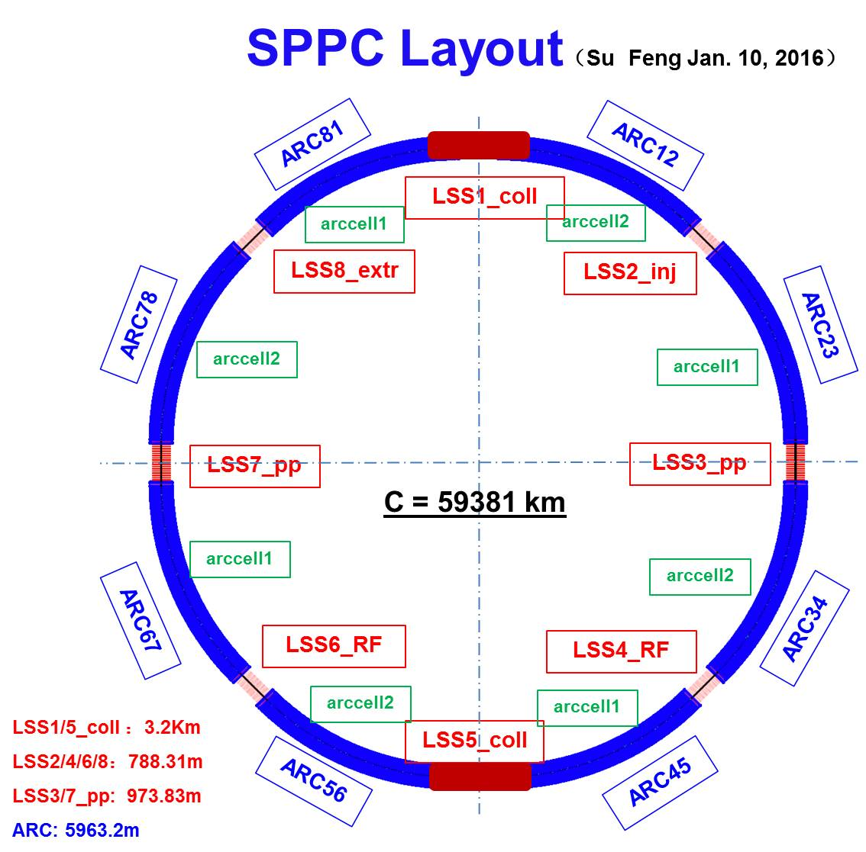
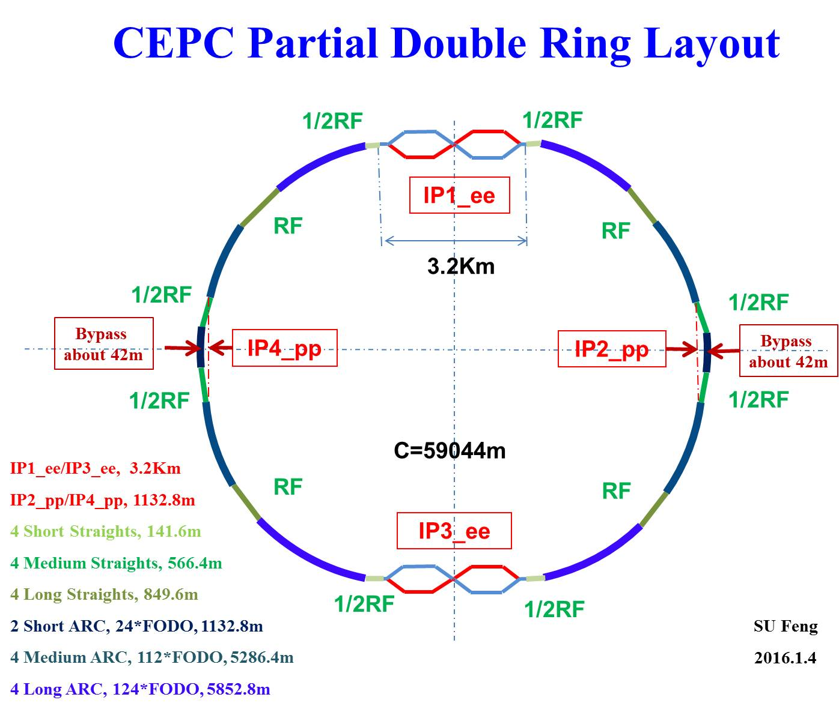
CEPC & SPPC Layout

Slide 6
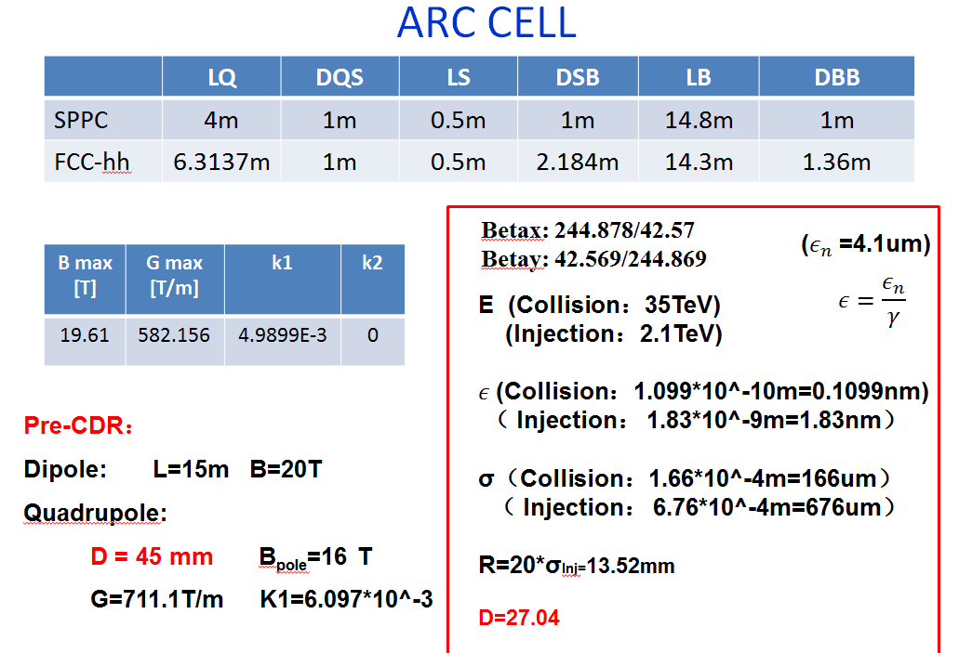
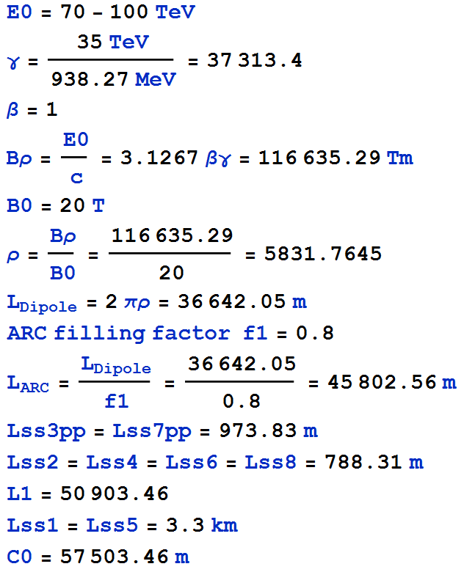
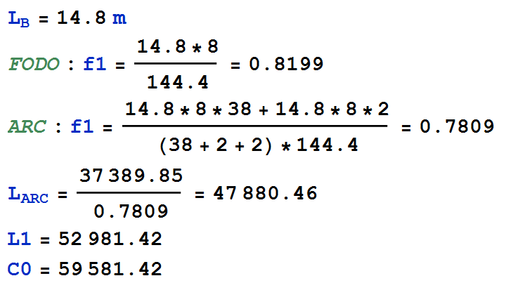
SPPC ARC Length
Theory：
In Practice：

Slide 7
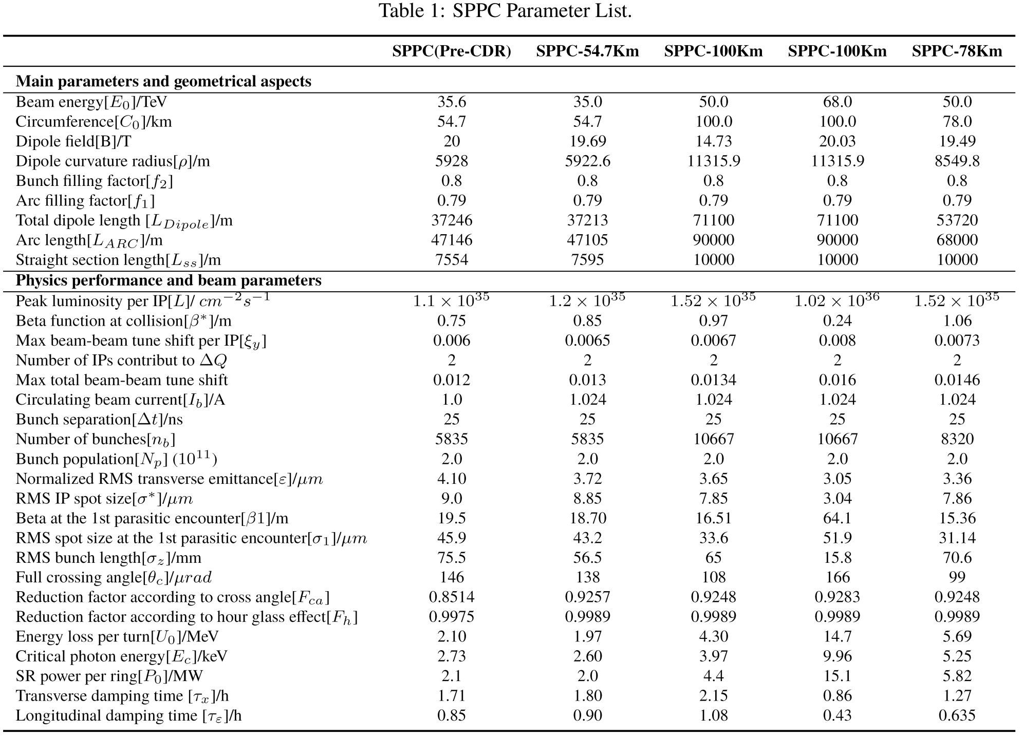
SPPC Parameter Choice and Optimize
Version 201503

Slide 8
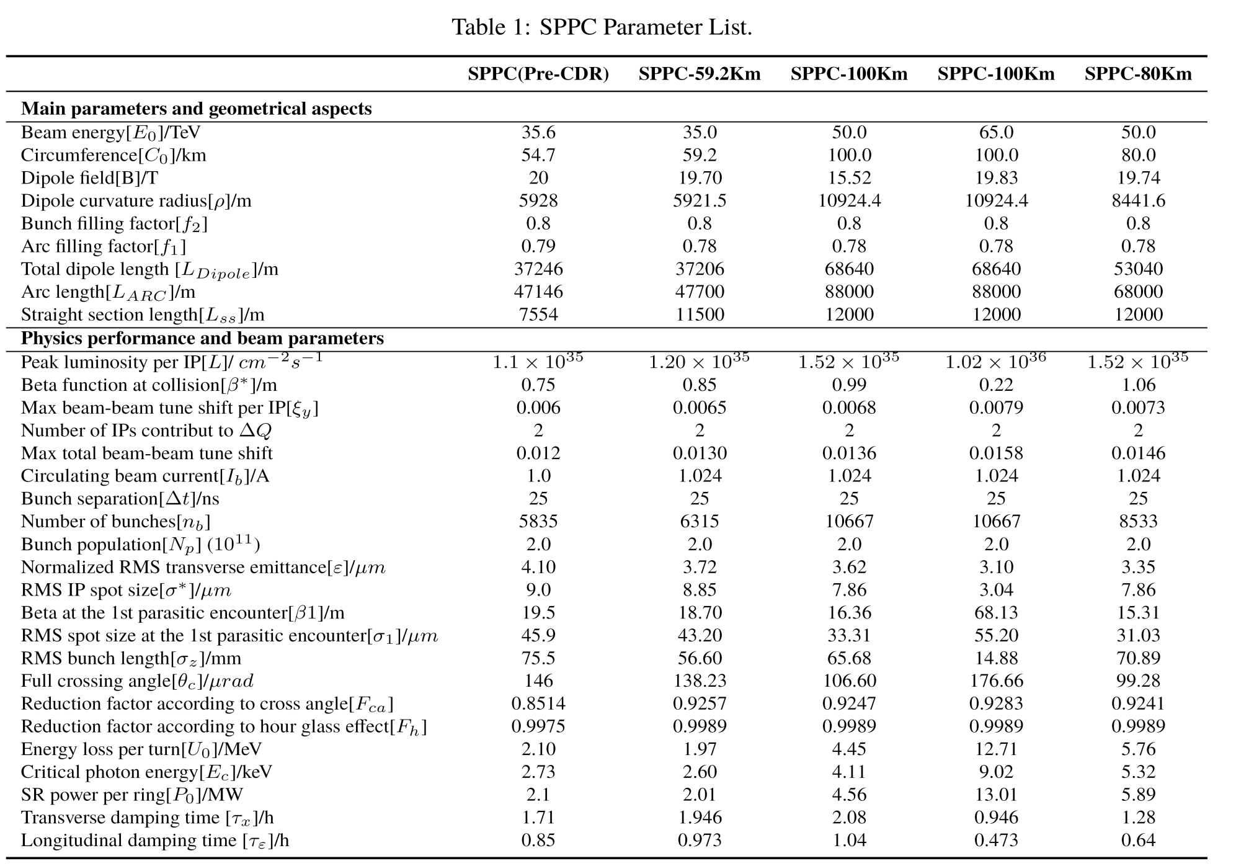
SPPC Parameter Choice and Optimize
Version 201607

Slide 9
CEPC PDR Lattice Redesign and Consideration
Feng Su, Yiwei Wang, Jie Gao
2016.7.8

Slide 10
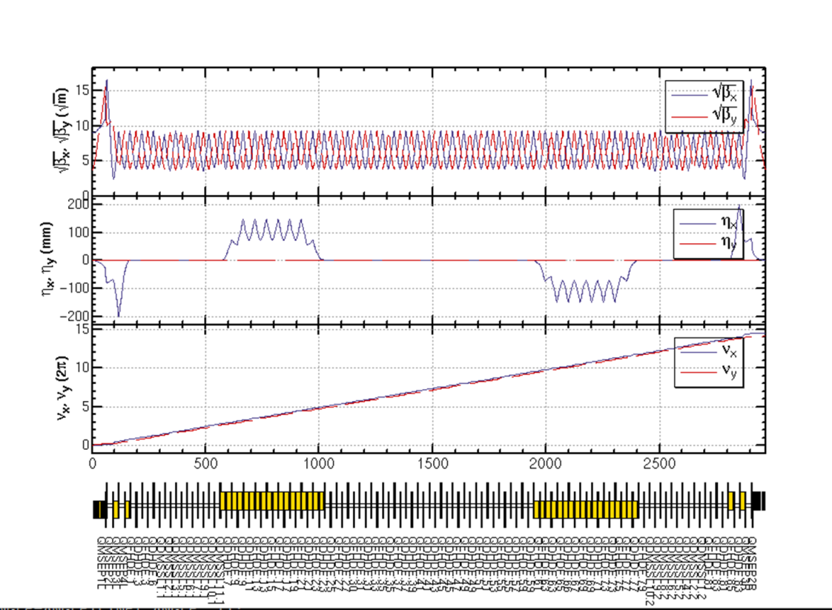
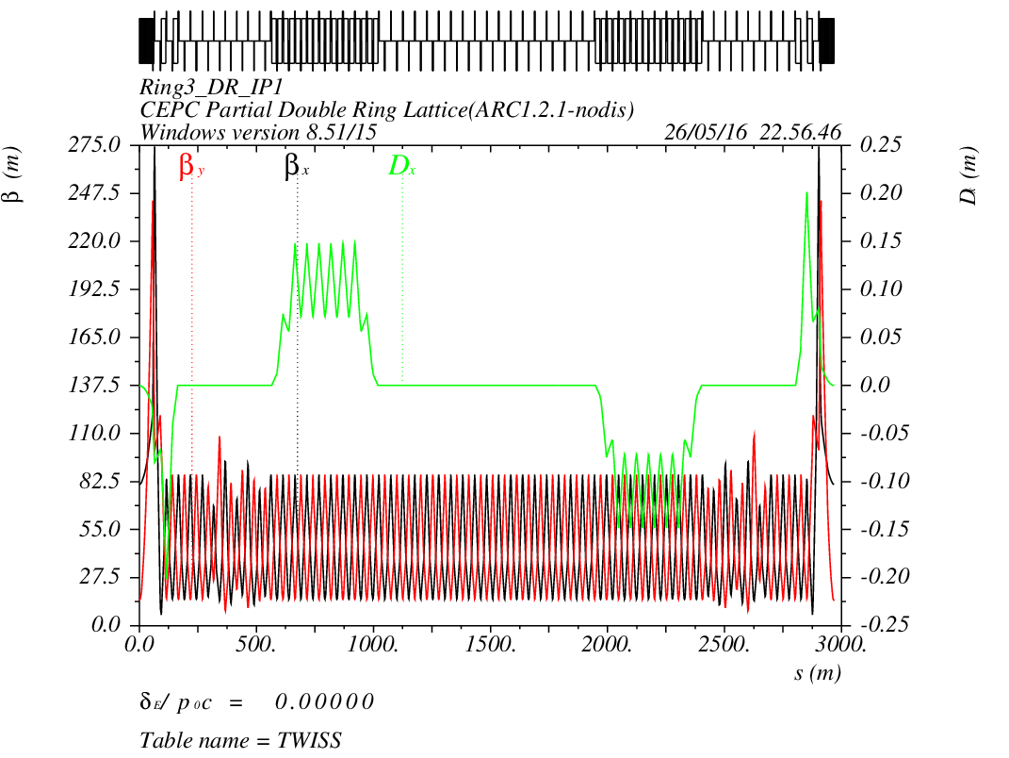
CEPC PDR1.0.2 noFFS

Slide 11
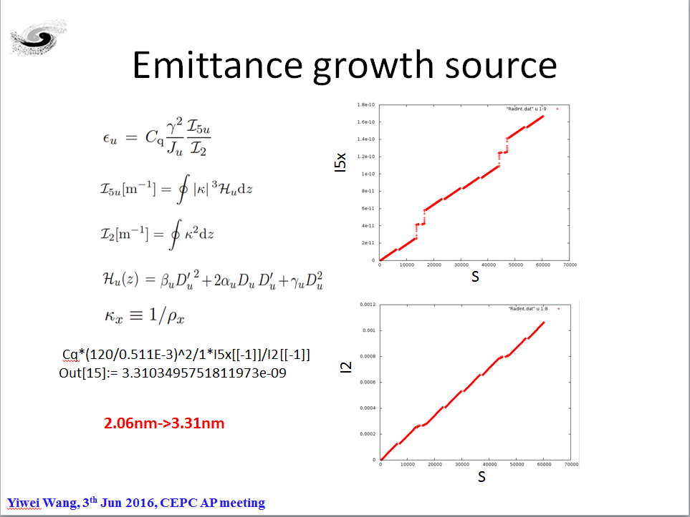
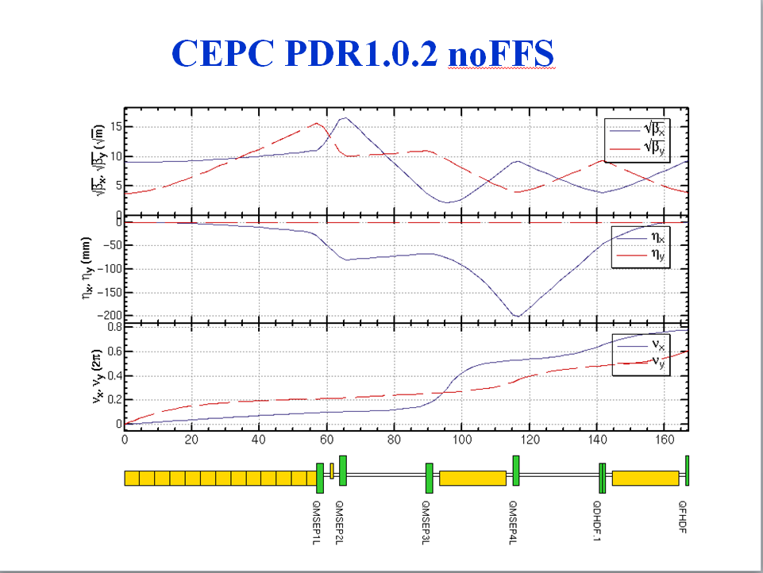
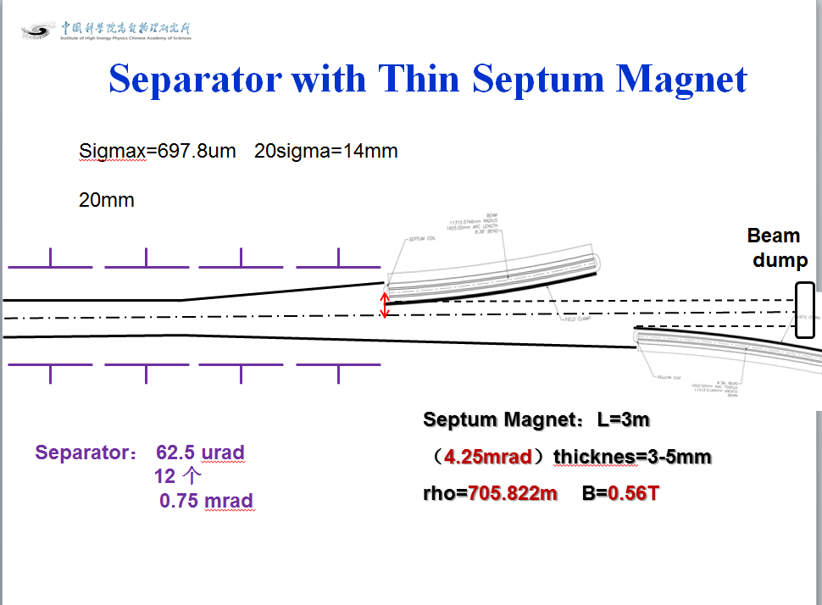
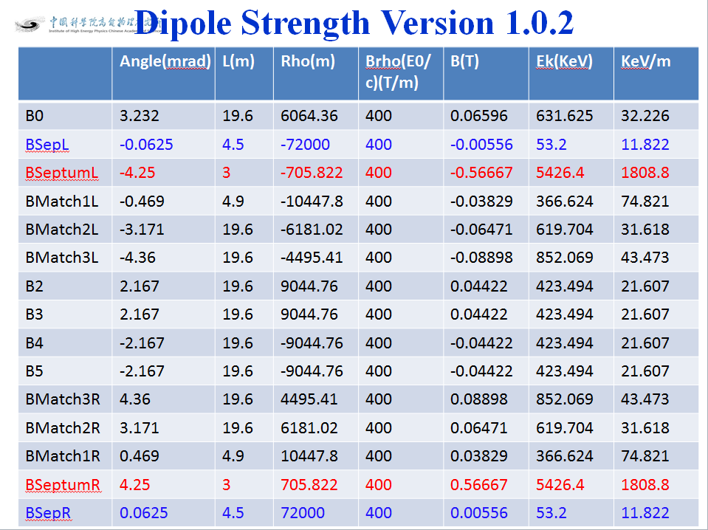
CEPC PDR1.0.2 noFFS

Slide 12
Update Methods
Week Septum：can we make the septem much weaker and longer
No Septum: Straight section to acquire a big distance. Need dual-aperture quadrupole.
Use defocusing quadrupole.

Slide 13
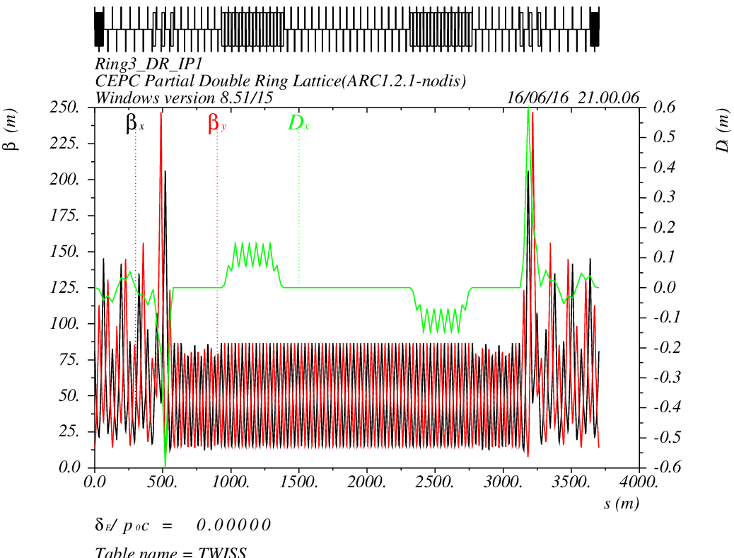
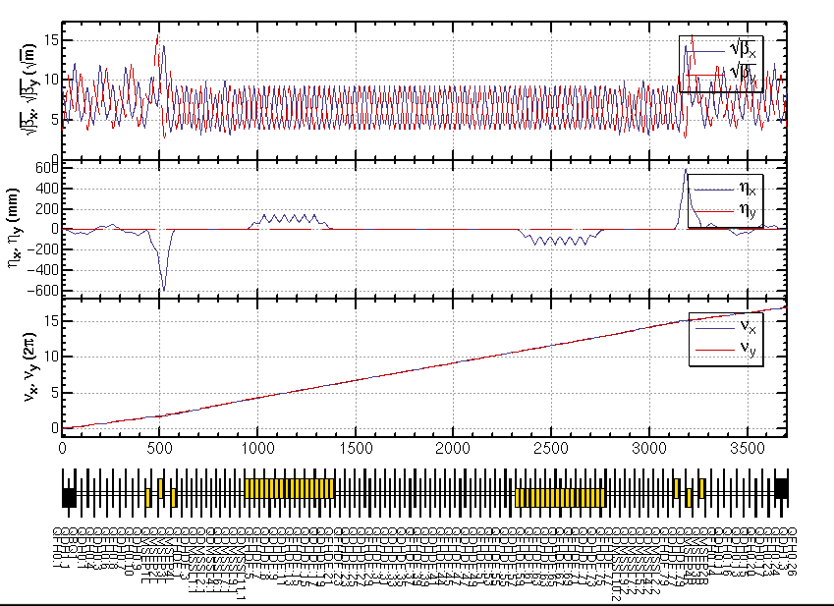
CEPC PDR1.0.3 noFFS

Slide 14
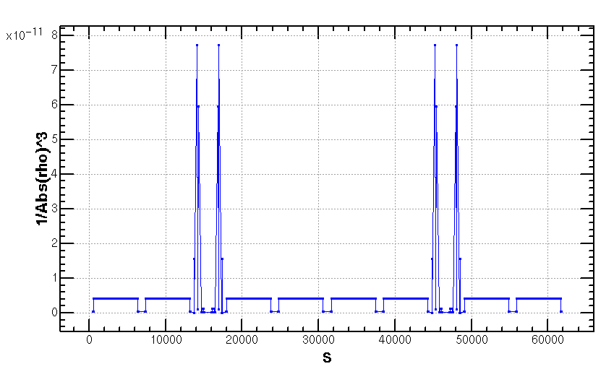
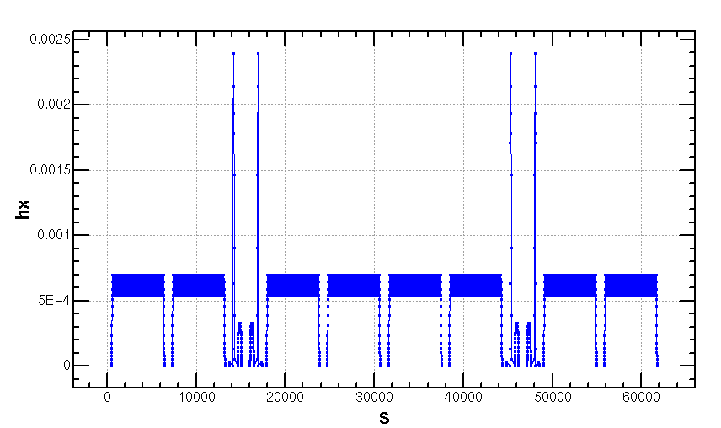
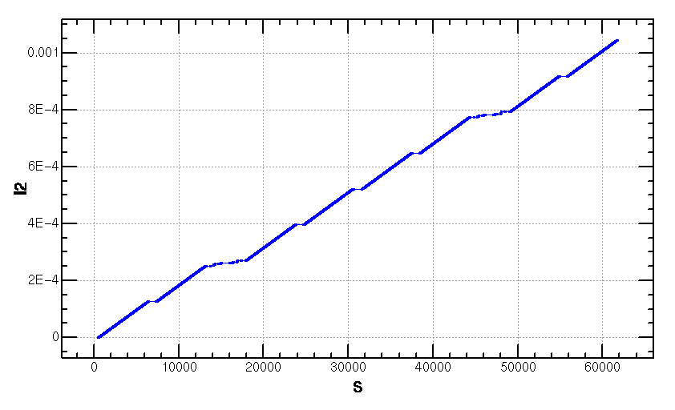
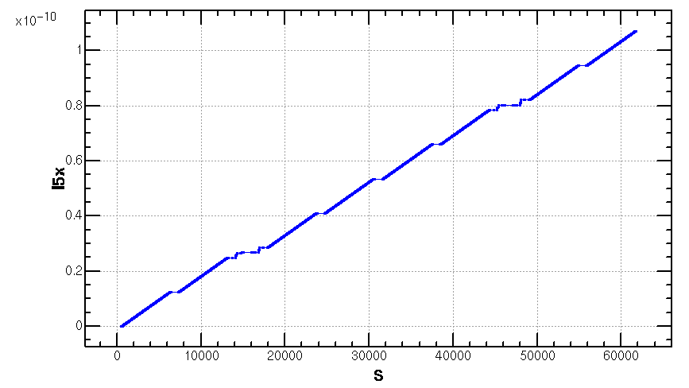
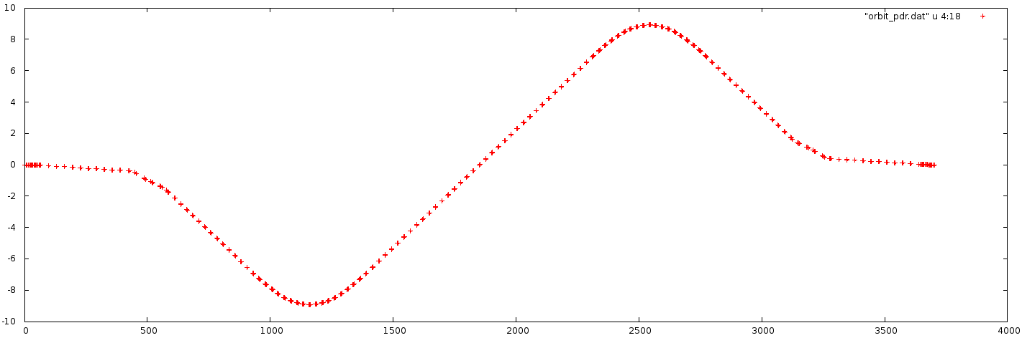
Emittance Increase (2.06nm->2.1668nm)

Slide 15
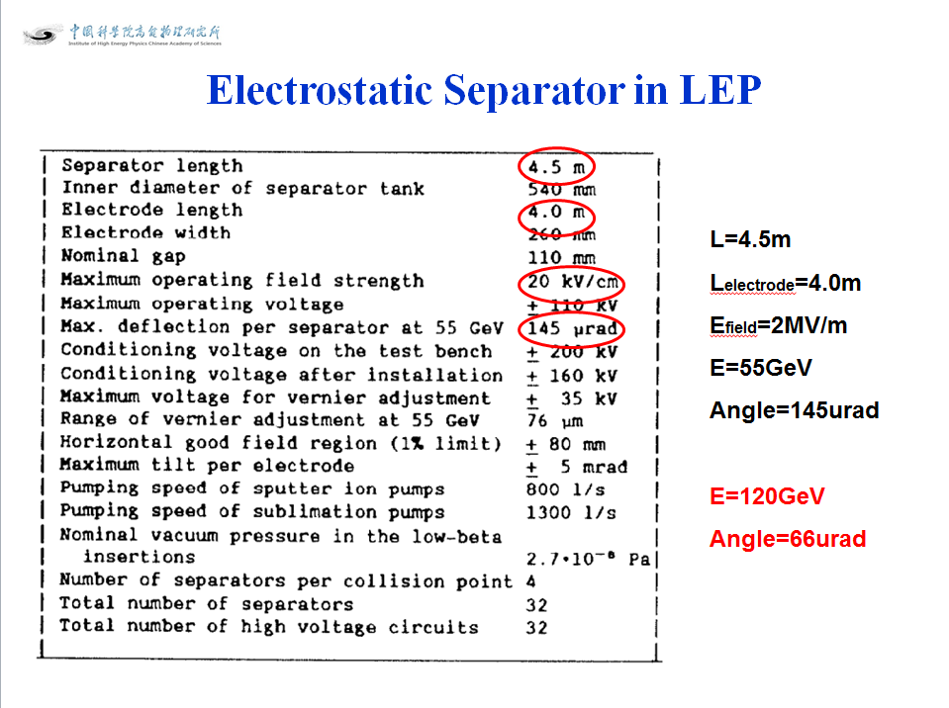
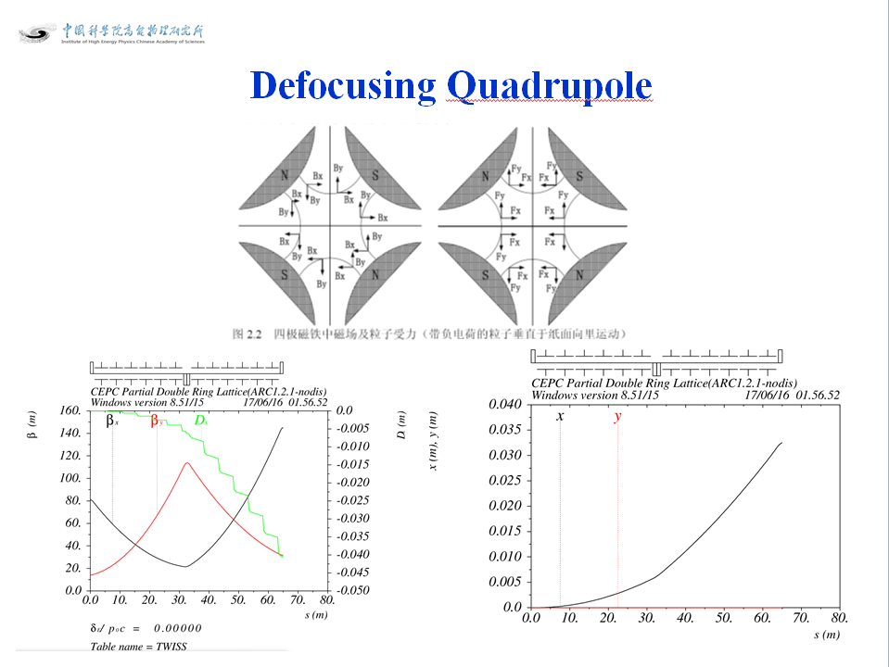
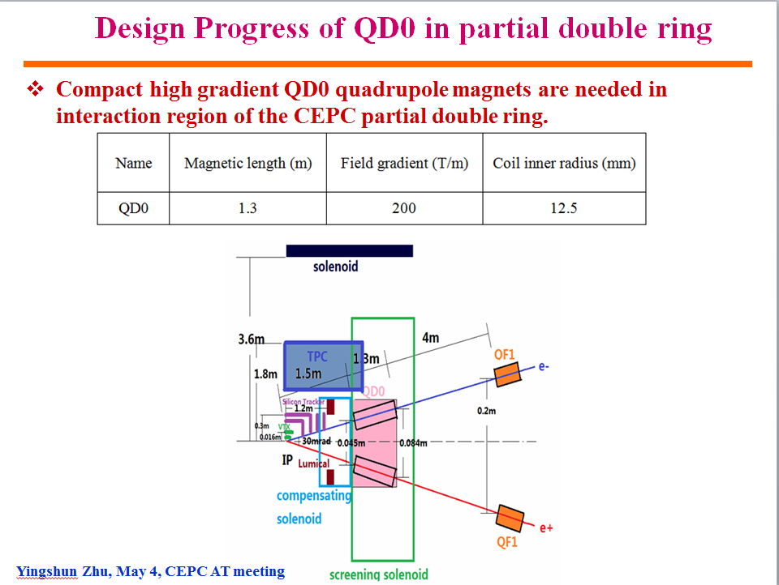
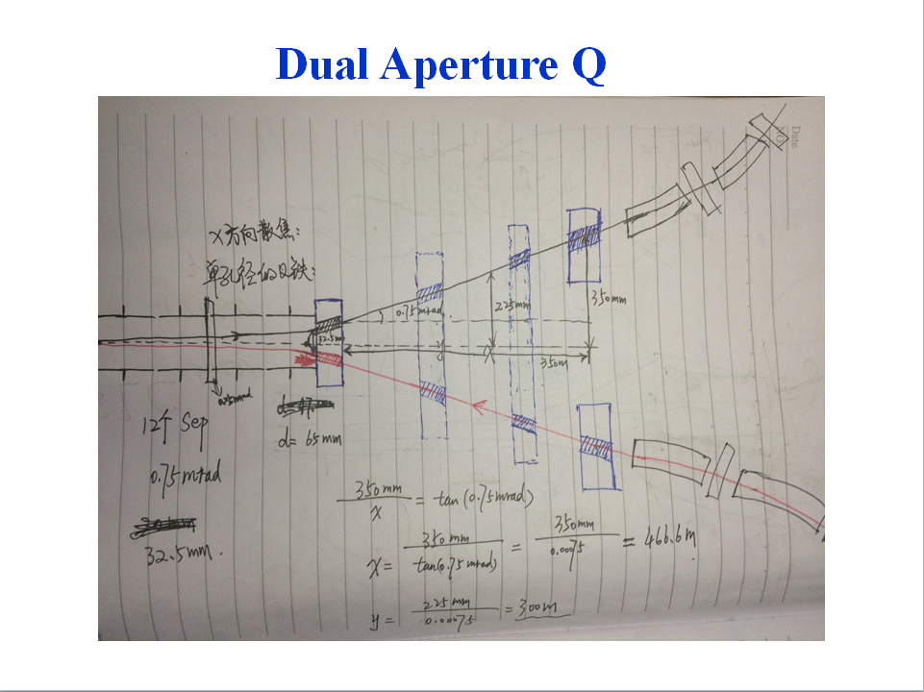

Slide 16
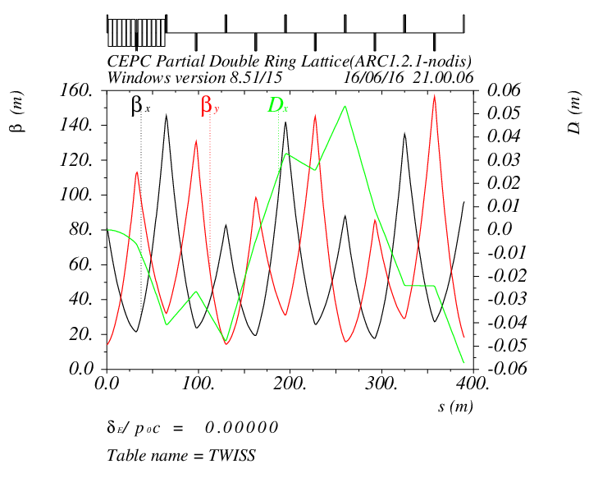
Separator + Straight Section (now)

Slide 17
CEPC Pre-CDR Magnet Parameter
B铁
磁铁数量 | 1984
最大磁场强度（T） | 0.07
磁铁气隙（mm） | 80
偏转角度（mrad） | 3.17
磁长度（m） | 18
偏转半径（m） | 6094
好场区范围（mm) | 100
铁心截面尺寸W*H（mm） | 450*400
CEPC MQ
数量 | 2304
孔径（mm） | 100
磁场梯度（T/m） | 10
有效长度（m） | 2.0
铁芯宽度和高度（mm） | 700*700
铁芯长度（mm） | 1960
CEPC MS | SD | SF
数量 | 992 | 992
孔径（mm） | 120 | 120
好场区（mm） | 100 | 100
磁场梯度（T/m^2） | 180 | 180
磁长度（m） | 700 | 400
铁芯宽度和高度（mm） | 520 | 520
铁芯长度（mm） | 670 | 370
CEPC 对撞区 超导Q | QF | QD
磁场梯度（T/m） | 304 | 309
有效长度（m） | 1.25 | 0.72
线圈最大磁场（T） | 7.2 | 7.1
线圈内直径（mm） | 40 | 40
线圈外直径（mm） | 74 | 74
恒温器外直径（mm） | 400 | 400
线圈纵向长度（mm） | 1500 | 950

Slide 18
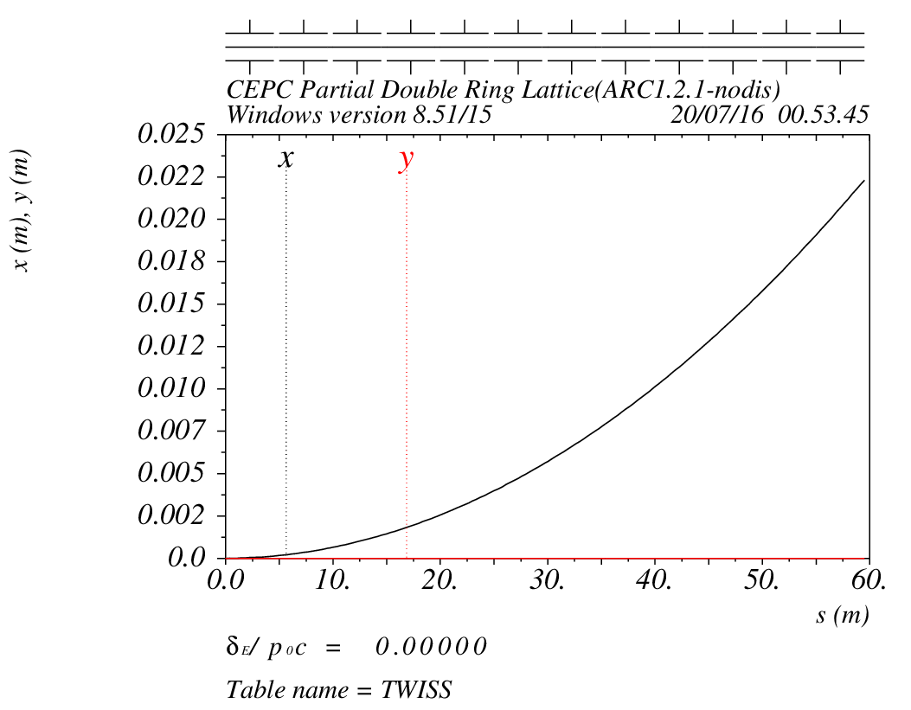
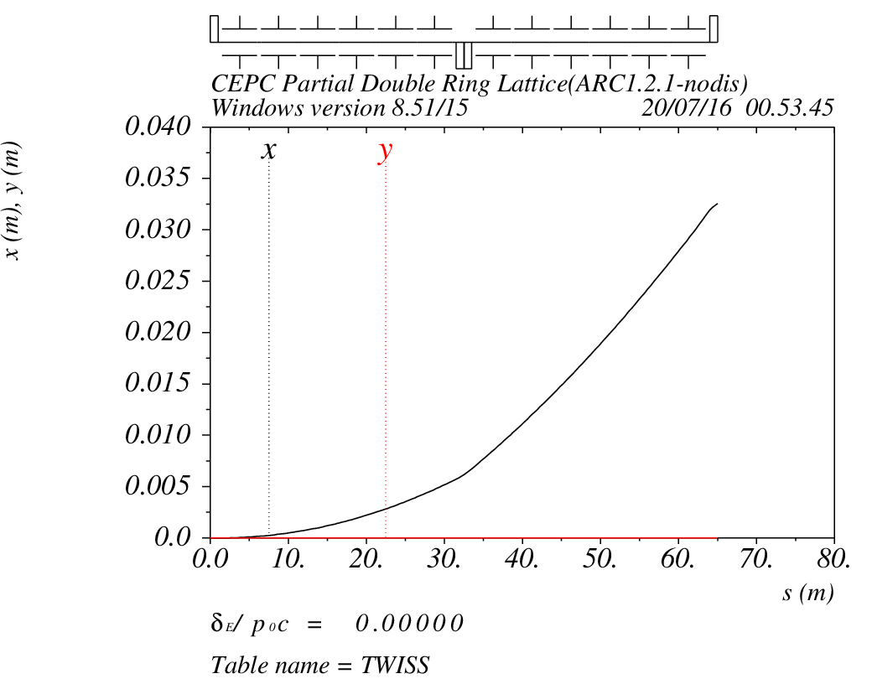
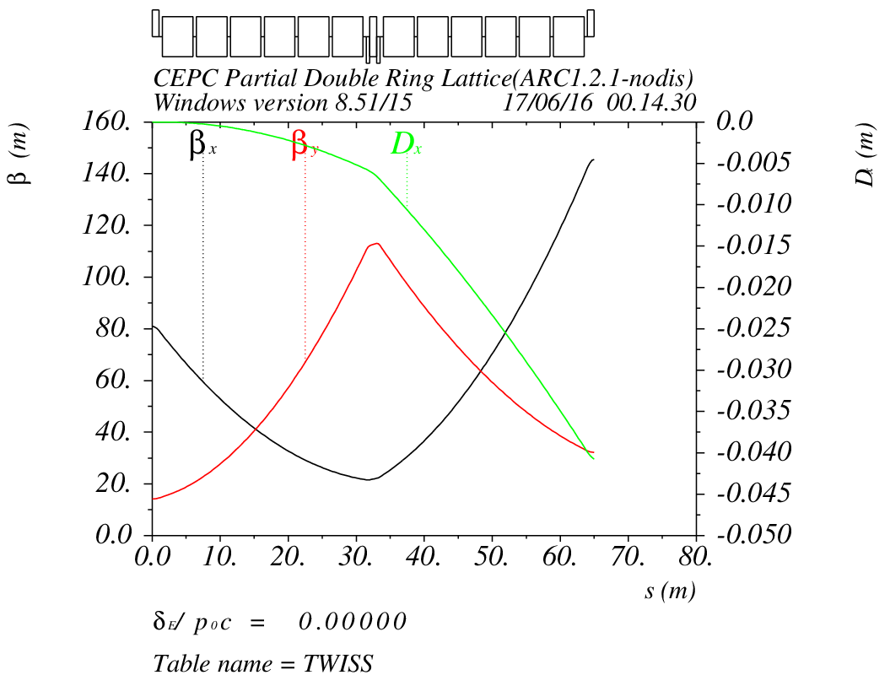
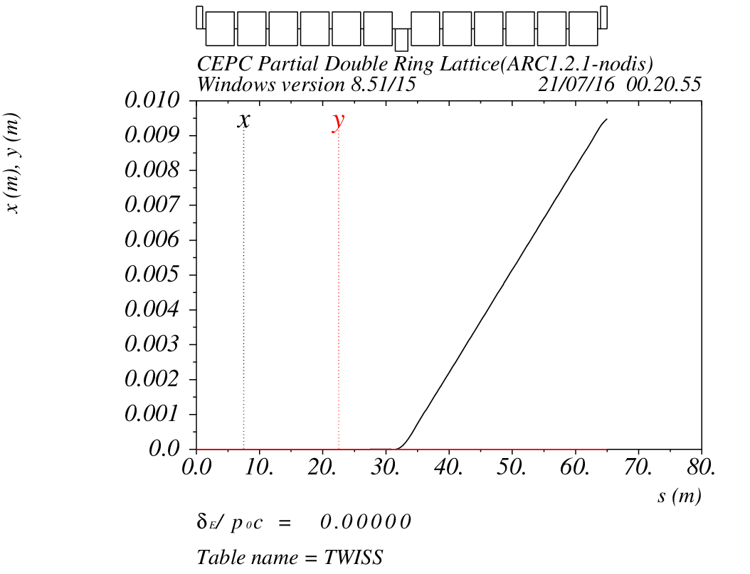
Q with offset (next)
Offset?
Yes or No?
NO

Slide 19
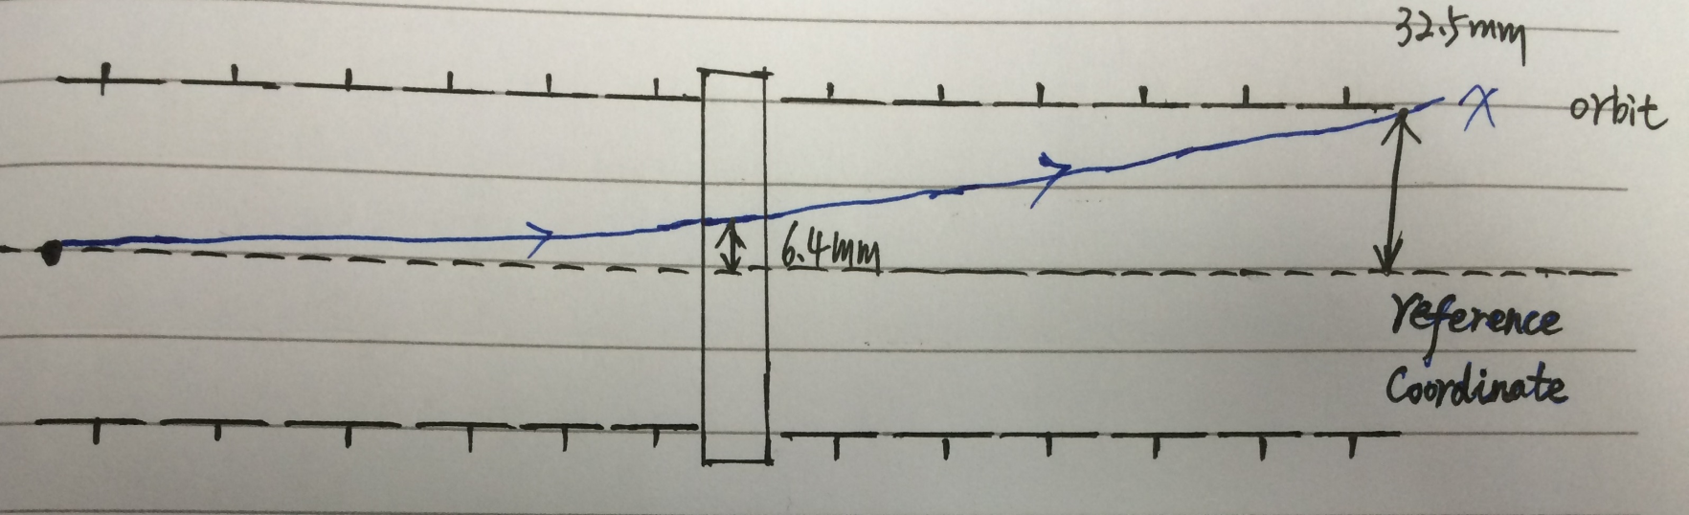
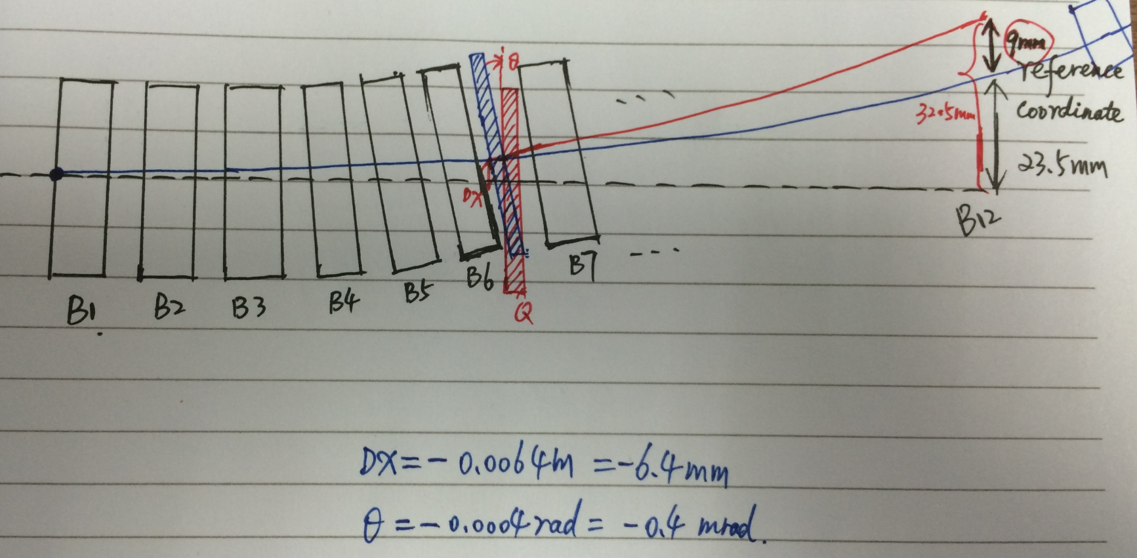
Q with offset (next)
SELECT, FLAG=ERROR, PATTERN=QDH1O
EALIGN, DX=-0.00644145, DTHETA=-0.0004

Slide 20
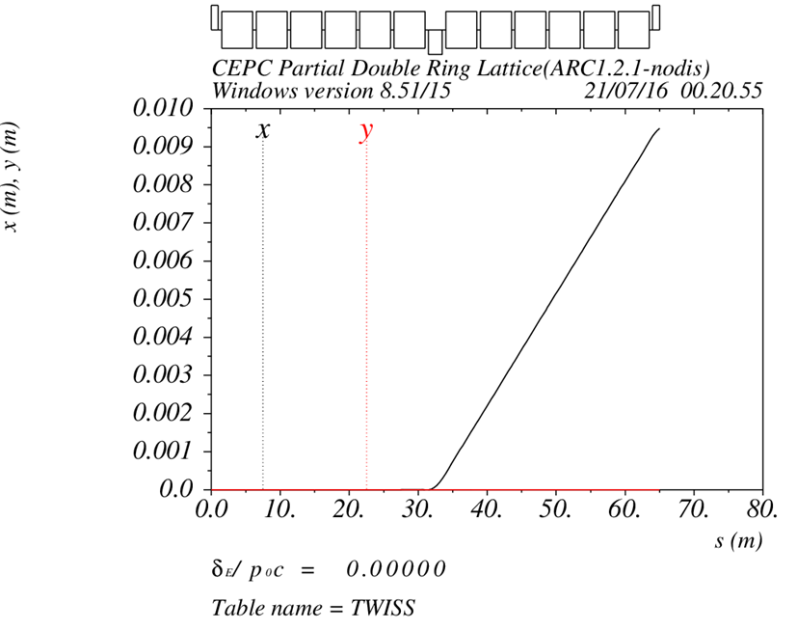
Q with offset (next)

Slide 21
Q with offset (next)

Slide 22
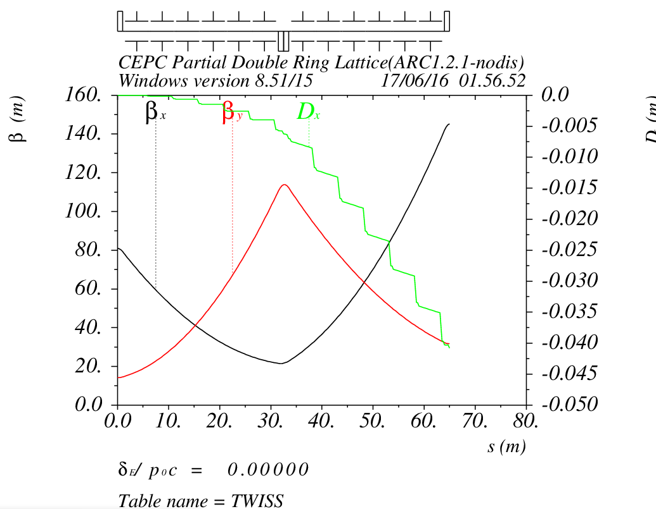
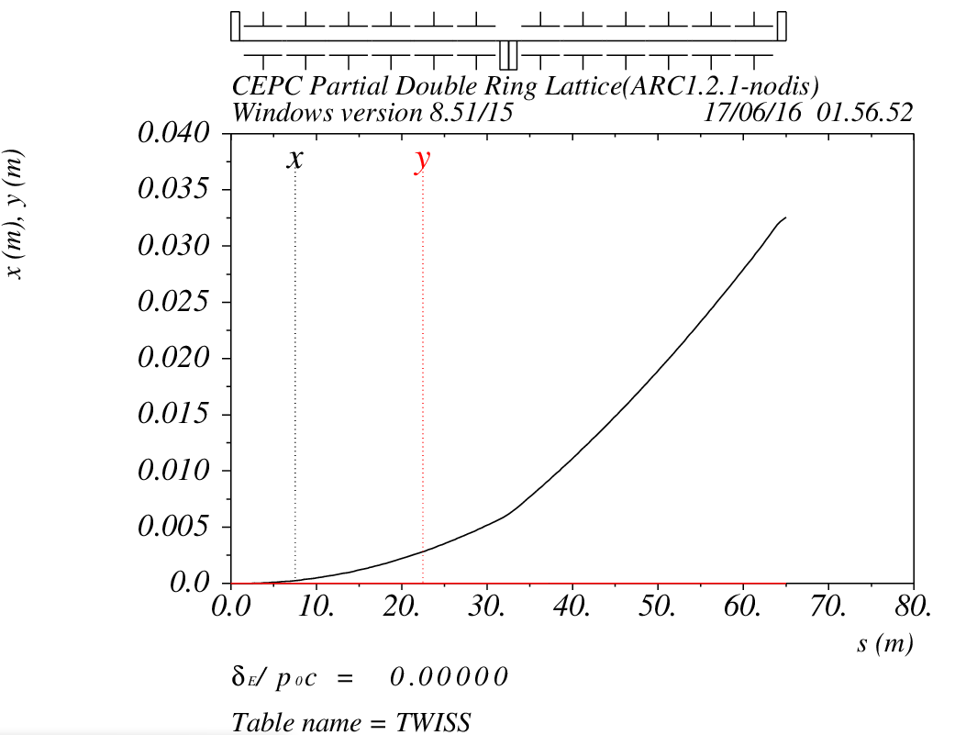
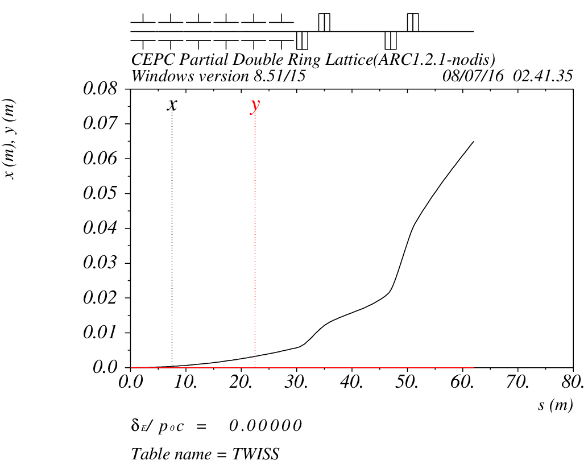
Separator + Doublet (next)
……

Slide 23
CEPC PDR DA Study
Feng Su, Yongjun Li, Yiwei Wang, Dou Wang, Jie Gao,
Tianjian Bian, Sha Bai
2016.7.8

Slide 24
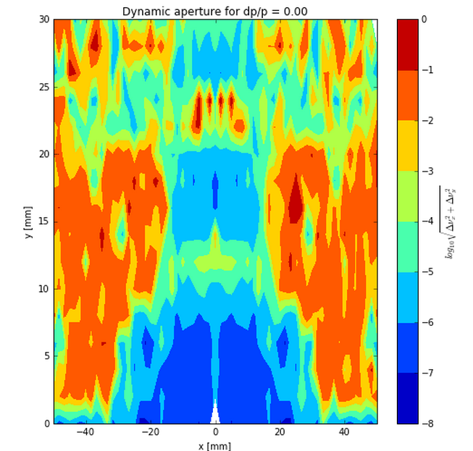
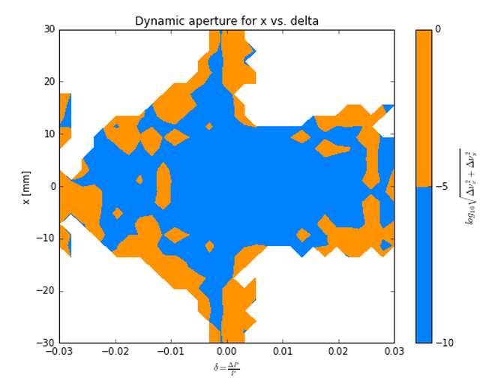
Nonlinear Driving Term (ARC)
Betx：80.992367
bety：14.172123
2nm
Sizmax：402.47um
Sigmay：9.22um
X：60 Sigma
Y：813 Sigma
2 groups

Slide 25
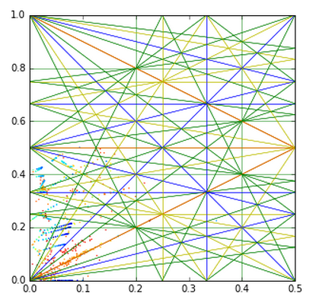
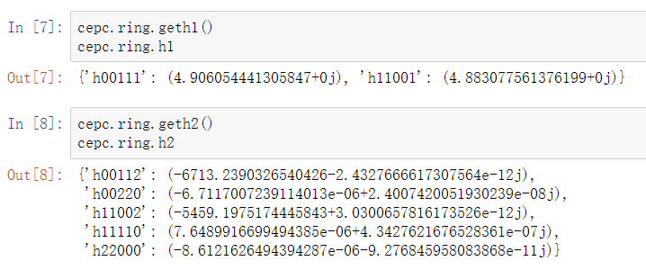

Slide 26
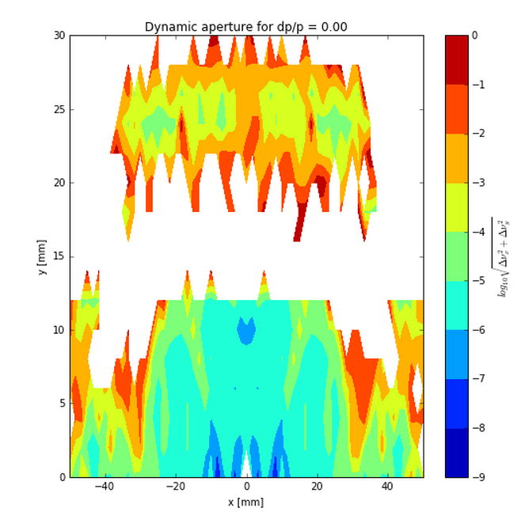
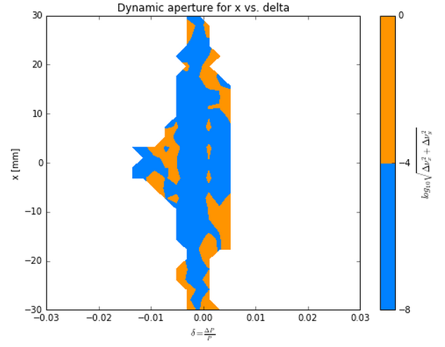
Nonlinear Driving Term (ARC-20160630)
Betx：80.992367
bety：14.172123
2nm
Sizmax：402.47um
Sigmay：9.22um
X：60 Sigma
Y：813 Sigma
96 groups

Slide 27
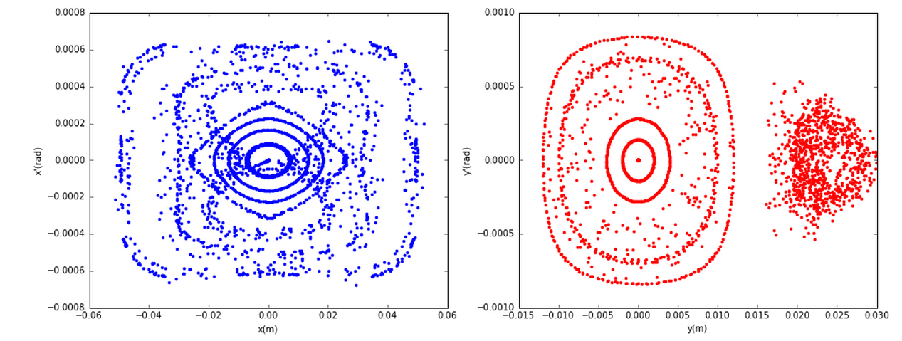
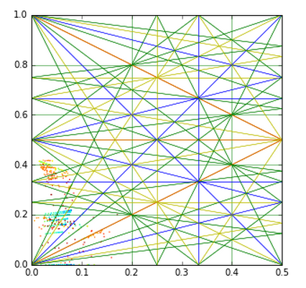
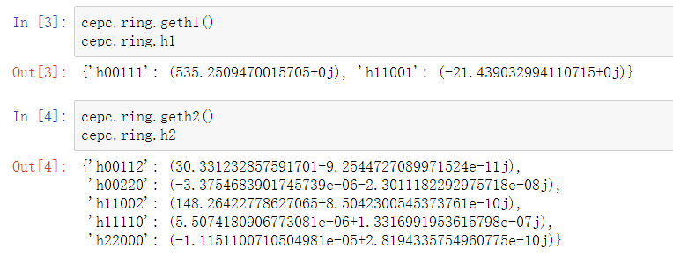

Slide 28
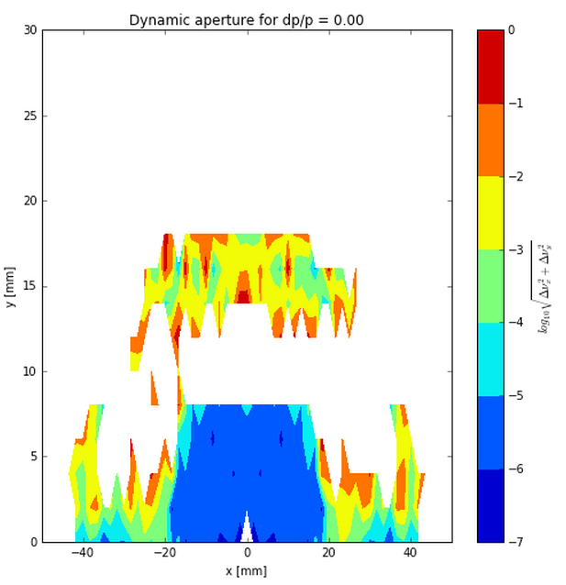
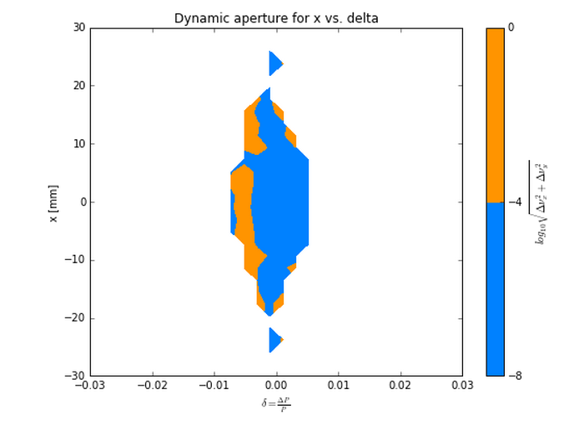
Nonlinear Driving Term (ARC-20160707)
Betx：80.992367
bety：14.172123
2nm
Sizmax：402.47um
Sigmay：9.22um
X：60 Sigma
Y：813 Sigma
96 groups

Slide 29
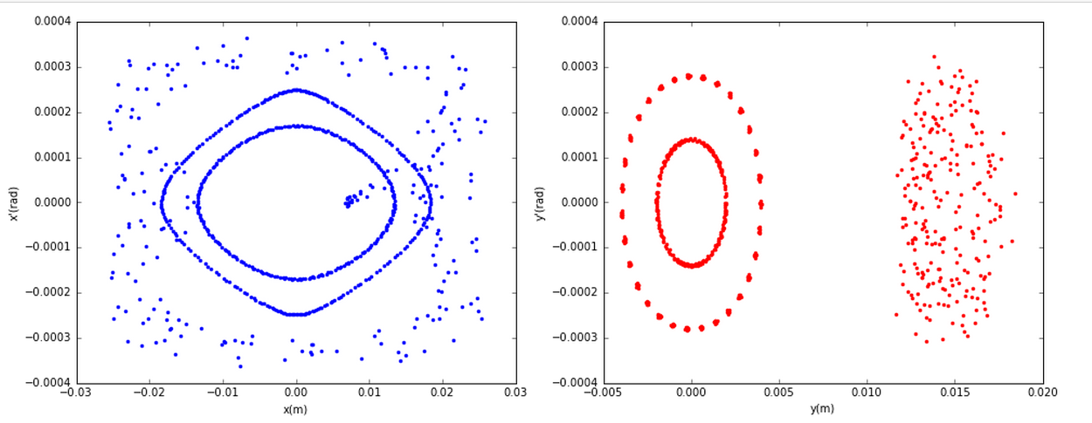
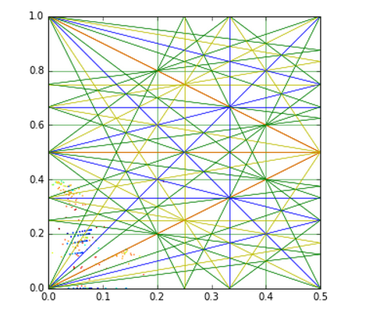
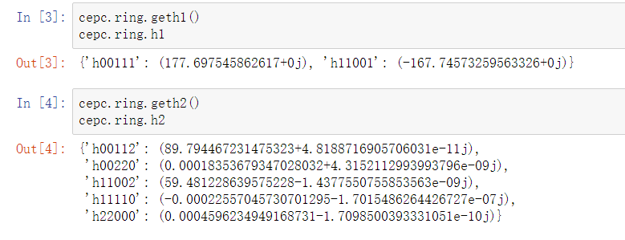

Slide 30
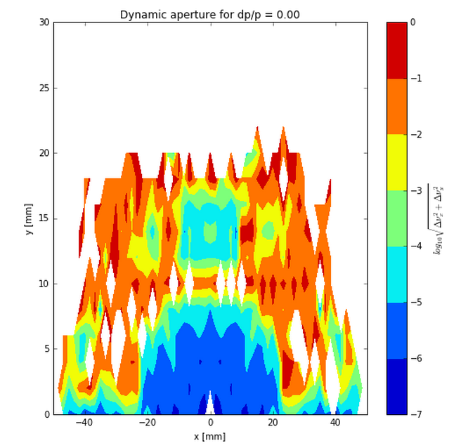

Nonlinear Driving Term (ARC-20160722)
Betx：80.992367
bety：14.172123
2nm
Sizmax：402.47um
Sigmay：9.22um
X：60 Sigma
Y：813 Sigma
96 groups

Slide 31




Slide 32


Slide 33
Nonlinear Driving Term (ARC-20160729)
Betx：80.992367
bety：14.172123
2nm
Sizmax：402.47um
Sigmay：9.22um
X：60 Sigma
Y：813 Sigma
96 groups

Slide 35


Nonlinear Driving Term (ARC_PDR_20160630)
Betx：80.992367
bety：14.172123
2nm
Sizmax：402.47um
Sigmay：9.22um
X：45 Sigma
Y：780 Sigma
2 groups

Slide 36




Slide 37
Nonlinear Driving Term (ARC_PDR_FFS)

Slide 38



SAD2MAD2Python
27.99um
0.11316um

Slide 39




Slide 40
Next

Slide 41
Thank You !

